Slide 1


APRESENTANDO A
MALA RETORNÁVEL
Gabriel Silva e Heitor Oliveira

Slide 2

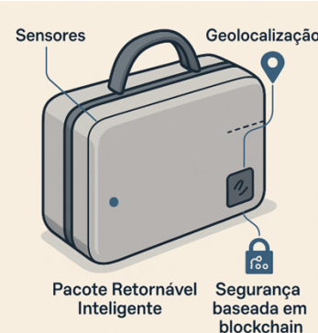
O QUE É ?
Um novo produto tecnológico equipada com sensores de e geolocalização, módulos de comunicação e um sistema de segurança baseado em blockchain. Ela pode ser reutilizada diversas vezes no transporte de produtos, substituindo embalagens tradicionais e promovendo segurança, rastreabilidade e sustentabilidade.

Slide 3
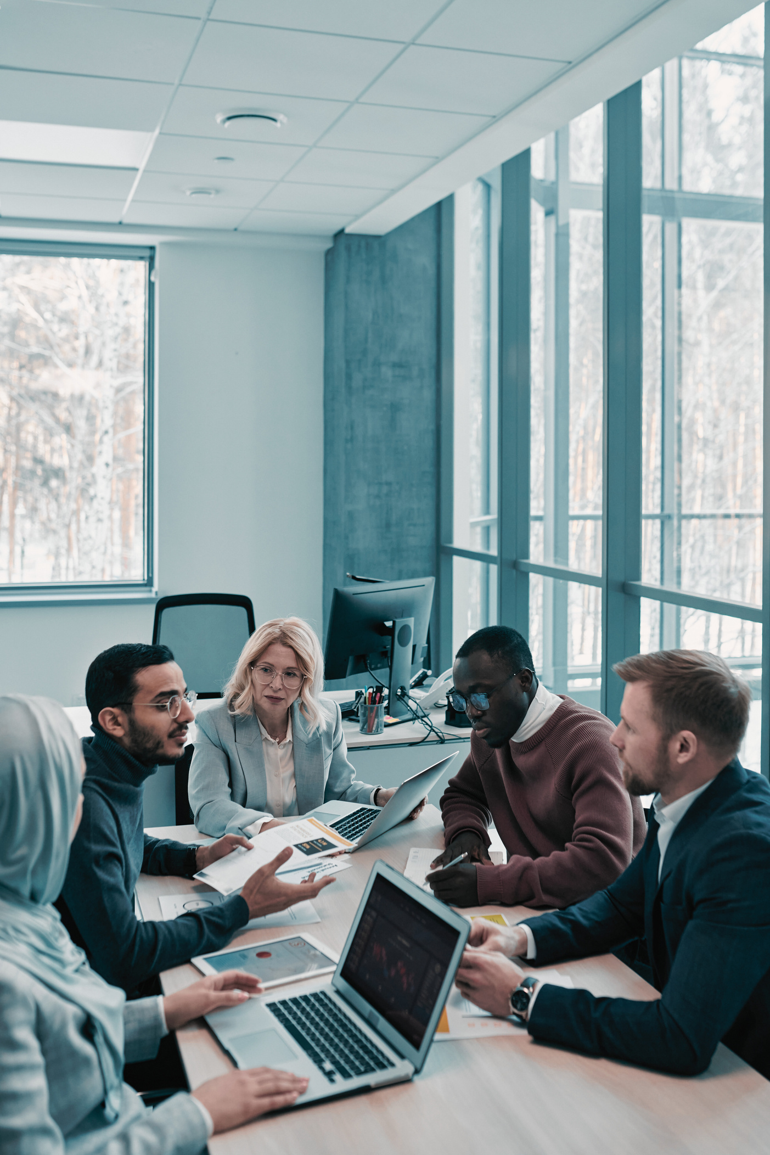
NOSSO MODELO DE NEGÓCIO
Clientes que viajam, mudam de residência ou precisam guardar pertences por um período limitado podem contratar um serviço de armazenamento temporário utilizando a mala retornável inteligente. O sistema garante segurança, rastreabilidade e controle do tempo de guarda.

Slide 4
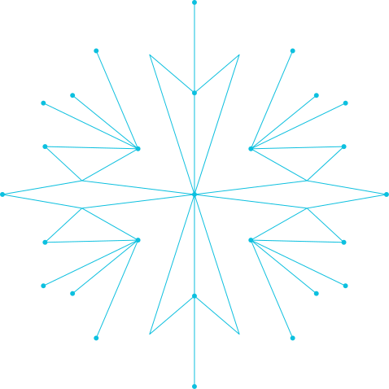
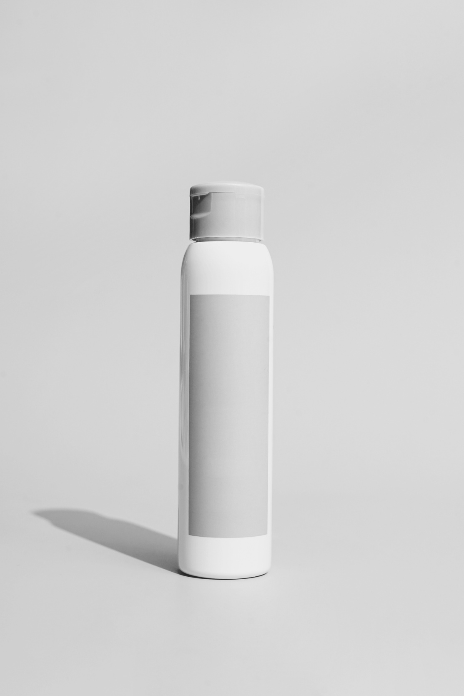
O PROBLEMA A SER RESOLVIDO
Um dos principais problemas enfrentados por pessoas em situações de mudança, viagem prolongada ou com espaço residencial limitado é a falta de soluções acessíveis, seguras e convenientes para armazenamento temporário de bens pessoais.

Slide 5




NOSSA SOLUÇÃO
O QUE É ?
CUSTO
Um serviço por aplicativo ou site onde o cliente agenda o envio de uma mala equipada com sensores e segurança. Ele armazena os itens, solicita coleta, e a mala é guardada em um local seguro, monitorado em tempo real.
BENEFÍCIO
ACESSIBILIDADE

Slide 6





NOSSOS DIFERENCIAIS
VALOR ACESSIVEL
AUDITORIA DE INTEGRIDADE AUTOMATIZADA
RASTREAMENTO POR GPS
SISTEMA ANTIFRAUDE

Slide 7

PÚBLICO ALVO
PESSOAS EM VIAGEM
CLIENTE EM MUDANÇA
MORADORES COM POUCO ESPAÇO
EMPRESAS COM DOCUMENTOS OU EQUIPAMENTOS SENSÍVEIS

Slide 8

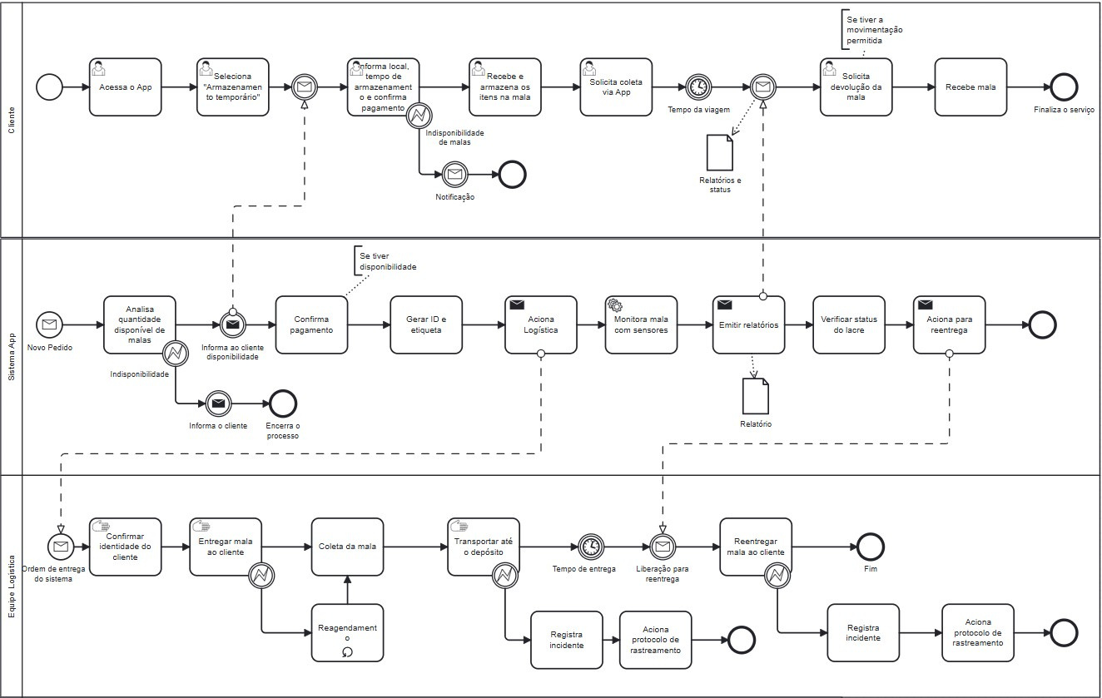
BPMN

Slide 9
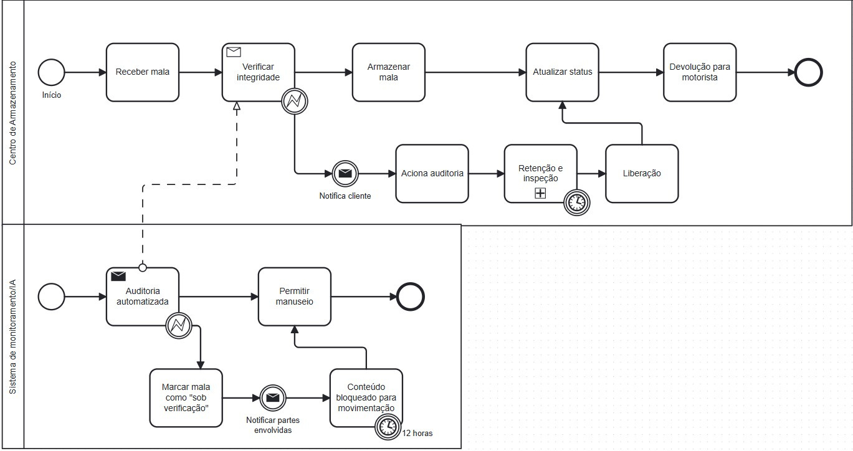
BPMN

Slide 10
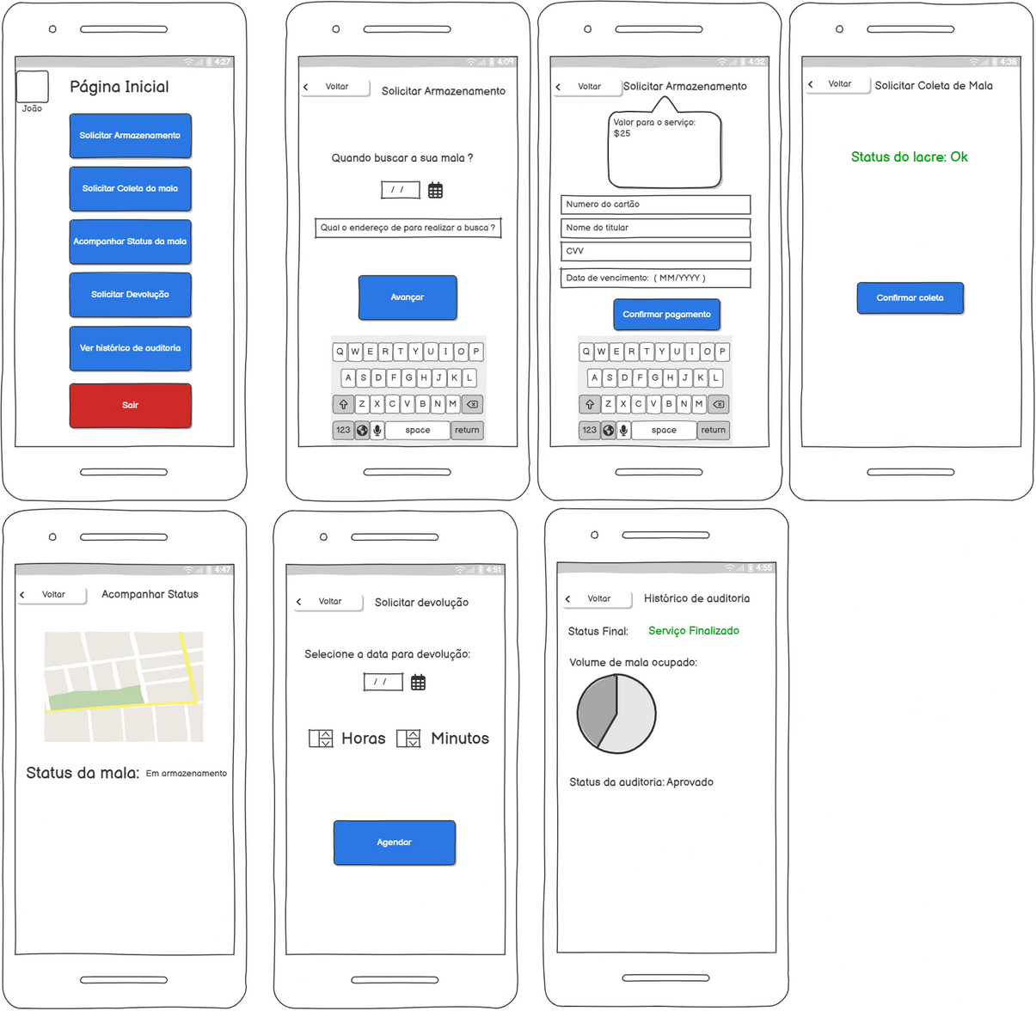
PROTÓTIPOS DAS TELAS

Slide 11

VALOR GERADO
CONVENIÊNCIA
EXPERIÊNCIA DIGITAL COMPLETA
TRANSPARÊNCIA TOTAL
MONITORAMENTO EM TEMPO REAL
SEGURANÇA POR TECNOLOGIA

Slide 12
AGRADECEMOS PELA ATENÇÃO !!

